Slide 1


ЯКласс 500+
2022/2023
Давлетшина Айгуль,
региональный представитель ЭОР «ЯКласс» в Республике Татарстан

Slide 2
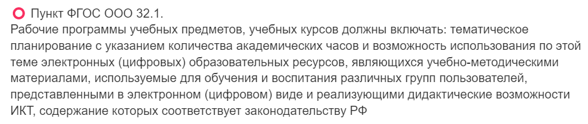

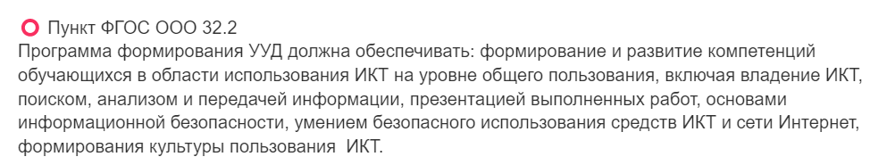
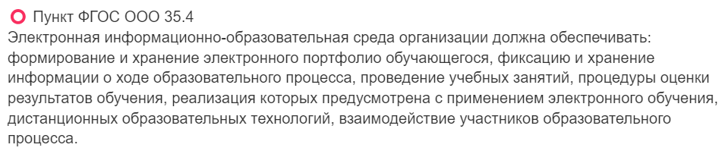

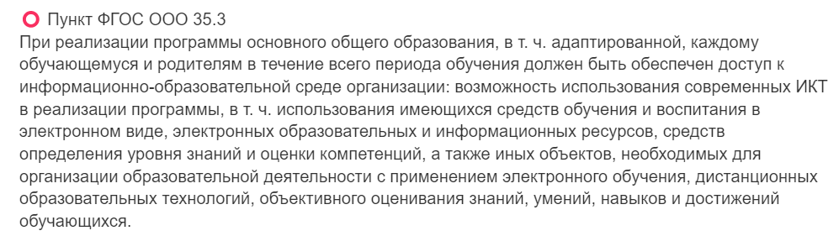
Использование платформы в процессе внедрения обновленных ФГОС
Приказ Министерства просвещения Российской Федерации от 31.05.2021 № 286 "Об утверждении федерального образовательного стандарта начального общего образования"; Приказ Министерства просвещения Российской Федерации от 31.05.2021 № 287 "Об утверждении федерального образовательного стандарта основного общего образования".
Использование электронных средств обучения, дистанционных технологий
Старый ФГОС 2009 и 2010 годов таких требований не устанавливал. Теперь обновленный ФГОС фиксирует право школы применять различные образовательные технологии. Это нововведение поможет школе обосновать перед родителями использование, например, электронного обучения и дистанционных образовательных технологий. При этом, если школьники учатся с использованием дистанционных технологий, школа должна обеспечить их индивидуальным авторизованным доступом ко всем ресурсам. И доступ должен быть как на территории школы, так и за ее пределами.

Slide 3
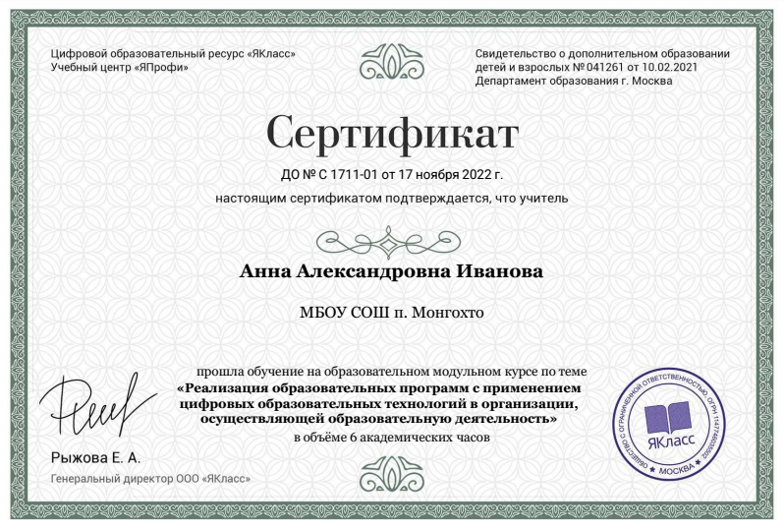
ЯКласс 500+
Содержание проекта
Адресная помощь школам- участникам проекта «ЯКласс 500+» в Республике Татарстан:
Бесплатный доступ к расширенному функционалу ресурса обучающимся и педагогам
Полное обучение и сопровождение педагогов и администрации школ
Независимый мониторинг дефицитов обучающихся и педагогов
Участие в интеллектуальном марафоне «Я создаю свой успех»
Проведение практико- ориентированных вебинаров для педагогов.
Получение сертификатов о прохождении образовательного модуля
По завершению мероприятий отчет с аналитикой и статистикой каждой активной школе, в Министерство образования РТ, ИРО РТ и муниципалитеты.

Slide 4
Примерные факторы риска, учитываемые при диагностики образовательной среды в школе согласно Методике оказания адресной методической помощи проекта «500+» и возможности ЯКласс, предлагаемые к применению в качестве антирисковых мер
Фактор риска | Возможности ЯКласс, применяемых в качестве антирисковых мер
Недостаточная предметная и методическая компетентность педагогических работников | Широкая предметная линейка с большим образовательным контентом, соответствующим школьной программе. Методическое сопровождение предметов. Возможность диагностики профессиональных компетенций учителей. Возможность самооценки учителями своих компетенций. Повышение навыков работы с информационными ресурсами и компьютерными технологиями. Большое количество образовательных вебинаров от ведущих педагогов, специалистов области образования.
Риски низкой адаптивности учебного процесса | Возможность выстраивания индивидуальных траекторий обучения, в том числе с обучающимися, испытывающими затруднения в процессе обучения и детьми с ОВЗ. Вовлечение в учебный процесс с помощью геймификации процесса обучения, использования современных технологий.

Slide 5
Примерные факторы риска, учитываемые при диагностики образовательной среды в школе согласно Методике оказания адресной методической помощи проекта «500+» и возможности ЯКласс, предлагаемые к применению в качестве антирисковых мер
Фактор риска | Возможности ЯКласс, применяемых в качестве антирисковых мер
Несформированность внутришкольной системы повышения квалификации | Возможность организации работы на платформе педагогов школы таким образом, чтоб педагоги делились своими наработками. Рост роли молодых педагогов в сообществе в качестве помощников возрастных педагогов в освоение информационных технологий, тем самым налаживание взаимовыгодных отношений между молодыми и возрастными педагогами.
Высокая доля обучающихся с рисками учебной неуспешности | Прозрачная система выявления предметных дефицитов. Мониторинг учебных достижений на уровне классов, групп учащихся, индивидуально. Возможность самообучения в удобной и простой форме. Возможность проведения имитаций ВПР, ОГЭ, ЕГЭ, итоговых контрольных работ. Индивидуальная траектория обучения.
Высокая доля обучающихся с ОВЗ | Возможность использования платформы в качестве инструмента преподавания при смешанном или домашнем обучении.

Slide 6


ЯКЛАСС— образовательный интернет-ресурс для школьников, студентов, учителей и родителей.
12 млн
1,6 трлн
15 %
30 %
зарегистрированных на платформе учеников
уникальных заданий
по 23 предметам
в нашей электронной базе,
что является самым
большим задачником в мире
средний показатель повышения успеваемости школьников при регулярных занятиях на ЯКласс
своего рабочего времени экономит учитель, используя систему ЯКласс в учебном процессе
ЯКласс— выпускник акселератора ФРИИ, резидент программ «Сколково». Начал работу в 2014 году.

Slide 7





























Образовательный контент ЯКласс
(школьная программа + СПО)
Теория
Задания
Тесты
Тренажёры
Конкурсы,
викторины
Задания от учителя
Создание предметов
Индивидуальные программы
Портфолио
школьника
Самоподготовка

Slide 8

Работа учителя с ЯКласс
СЦЕНАРИИ ИСПОЛЬЗОВАНИЯ
Подготовка к уроку (актуально при дефиците кадров) Теоретический материал по всем темам Видео-уроки по некоторым предметам Алгоритмы эффективного решения заданий ОГЭ, ЕГЭ, ВПР
Работа на уроке (если есть тех. возможность) Готовые презентации теории на уроке Проведение фронтальных опросов на уроке
Выдача домашних заданий Гибкое формирование проверочных работ: включение заданий для повторения включение экзаменационных заданий индивидуализация и работа с детьми с ОВЗ Диагностические работы Автоматическая проверка

Slide 9

УСПЕХ КАЖДОГО РЕБЕНКА
Повышение успеваемости учеников
Создание индивидуальных образовательных траекторий для школьников
Мотивация на результат, соревнование внутри класса, школы
Тренажёры для самостоятельной подготовки к ЕГЭ, ОГЭ и ВПР
Учителя могут видеть результаты конкретного ученика или всего класса за проверочные работы и самостоятельную работу на сайте
Учитель и ученики получают обратную связь в реальном времени
Организация и проведение региональных и всероссийских олимпиад

Slide 10

Работа обучающегося с ЯКласс
СЦЕНАРИИ ИСПОЛЬЗОВАНИЯ
Задания от учителя Подготовка к выполнению домашнего задания: теория + задания по теме Выполнение домашнего задания на платформе (у каждого свой вариант) Разбор своих ошибок, возможность повторить работу (если учитель дал несколько попыток)
Самостоятельная работа Восстановление пробелов в знаниях - доступ к базе за предыдущие классы Использование дополнительных материалов: видеоуроки, интерактивные задания и т.п. Тренажеры для подготовки к оценочным процедурам Мотивация: баллы в ТОП-ЯКласс

Slide 11
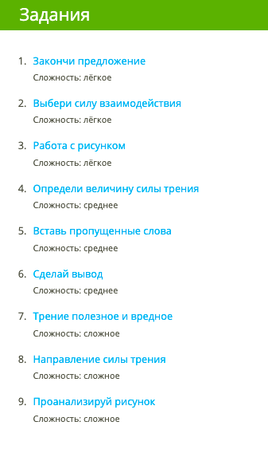
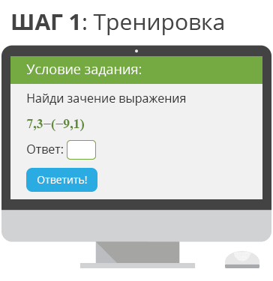
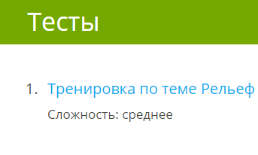
Режим бесконечной тренировки
Уникальная особенность платформы ЯКласс заключается в том, что каждое задание и тест имеют множество вариантов с разными условиями (50 и более вариантов каждого задания). Ответы на такие задания невозможно списать ни в Интернете, ни у соседа по парте. Школьник имеет возможность решать задания многократно, в различных вариантах, анализирует ошибки при помощи шагов решения и, в результате, понимает суть.

Slide 12
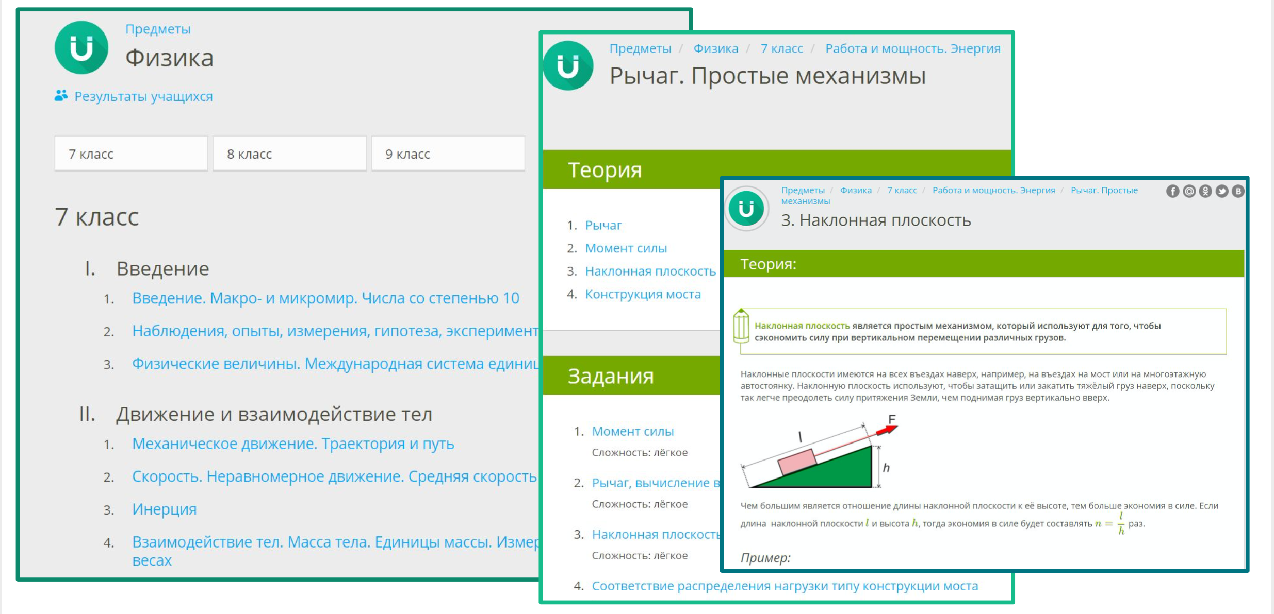
Повторение предметов за любой класс

Slide 13

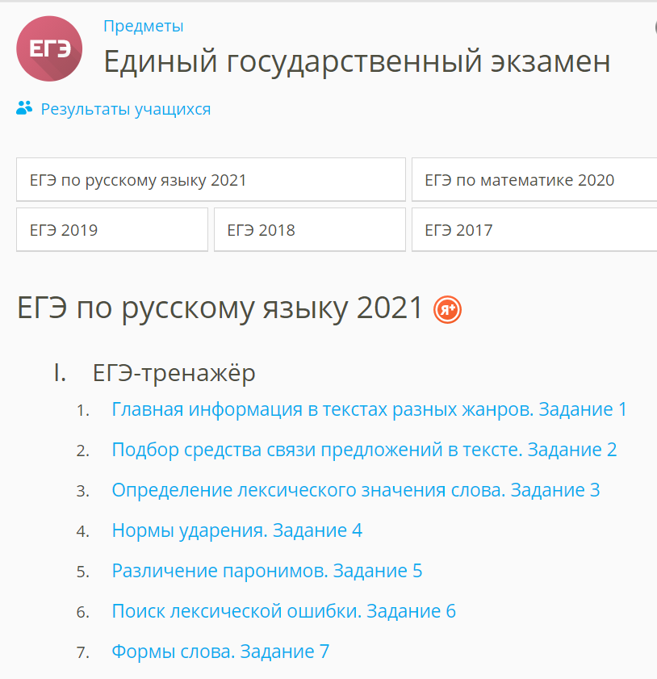
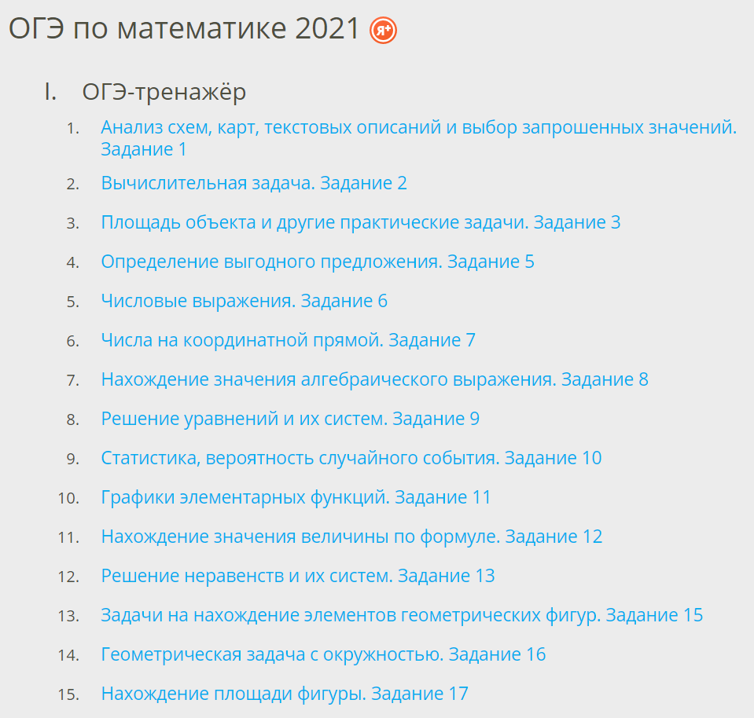
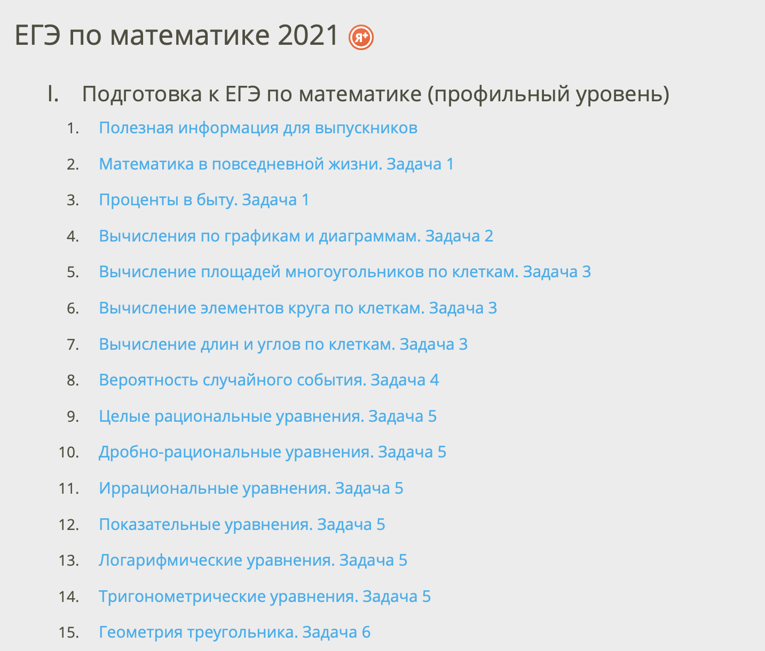
Самоподготовка обучающихся к итоговой аттестации
26

Slide 14
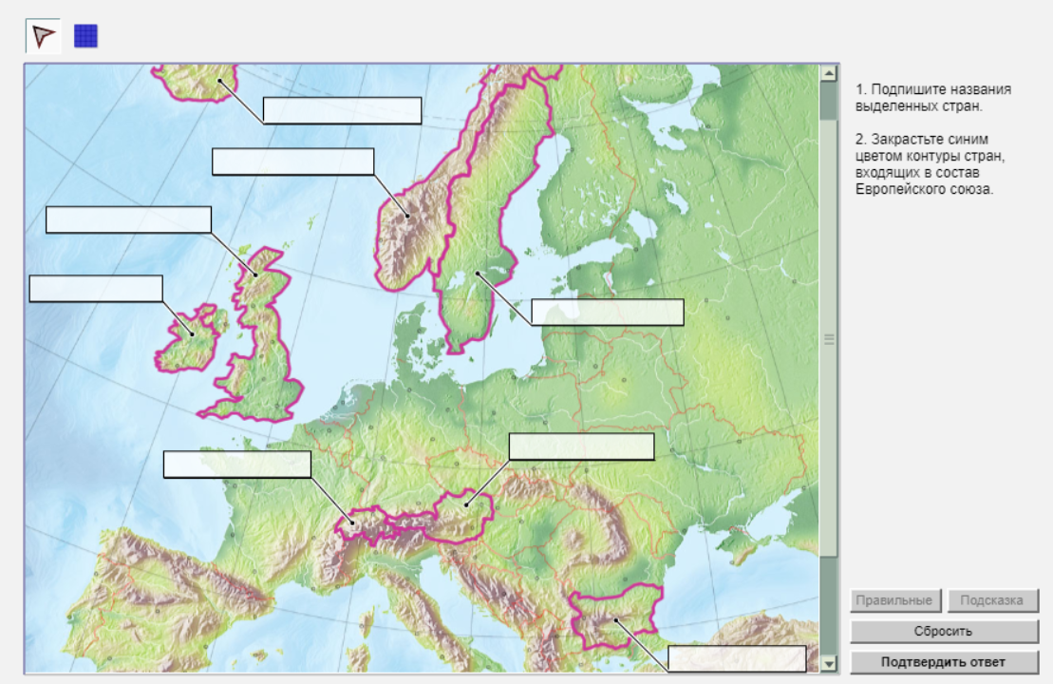
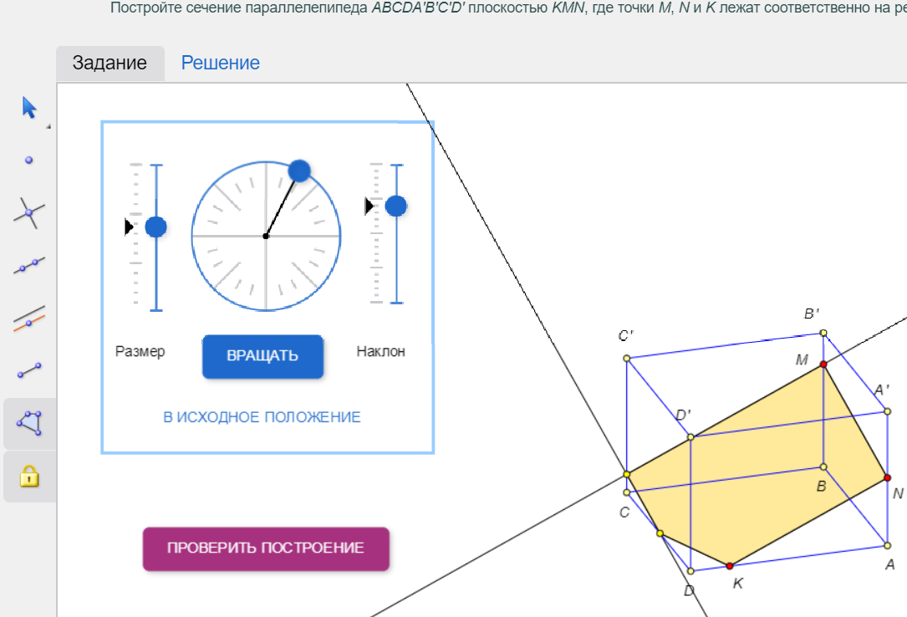
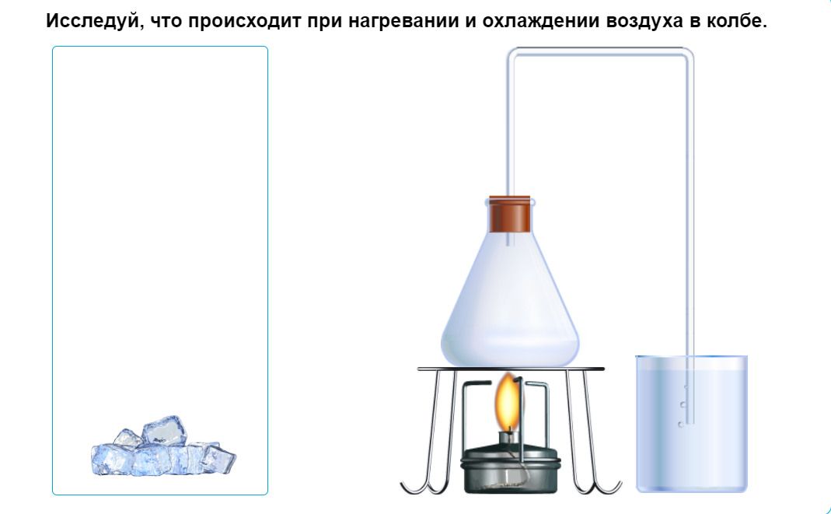
Интерактивные задания,
виртуальные лаборатории

Slide 15
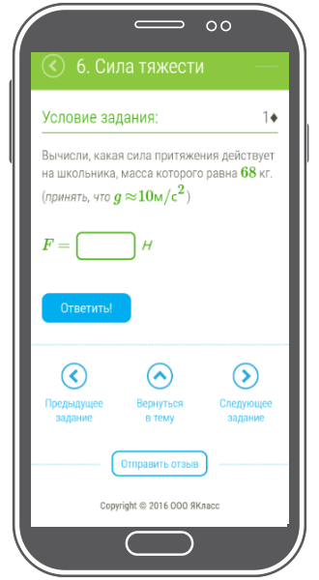
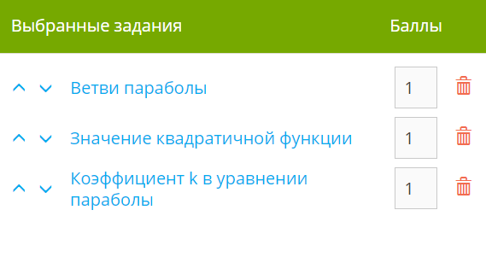
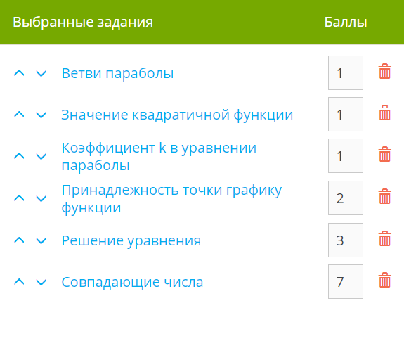
Индивидуально-дифференцированный подход
Домашнее задание
базового уровня
Домашнее задание
профильного уровня
Механизмы индивидуальных траектории
Построение обучающего курса для конкретного ученика на основе его личного прогресса, Возможность быстро корректировать программу
Анализ в реальном времени ответов/результатов учащегося, возможность дать ученику двигаться в том темпе, который для него оптимален
Использование методических подходов, соответствующих особенностям восприятия конкретного ученика

Slide 16
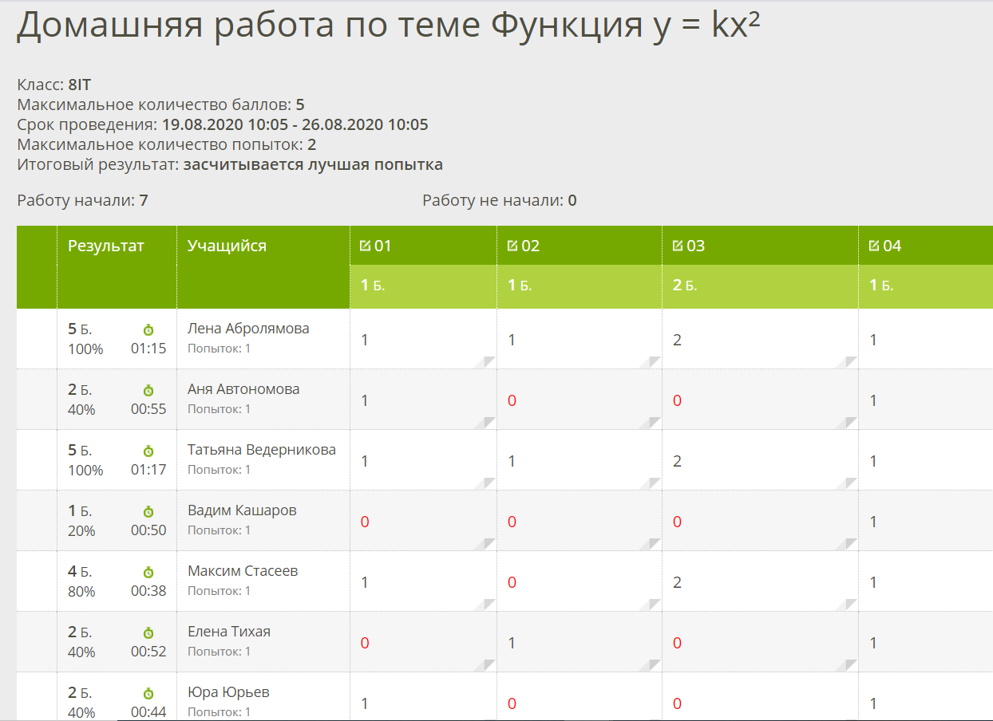
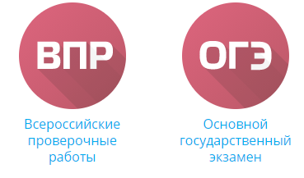
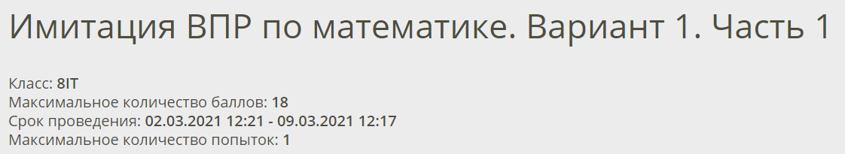
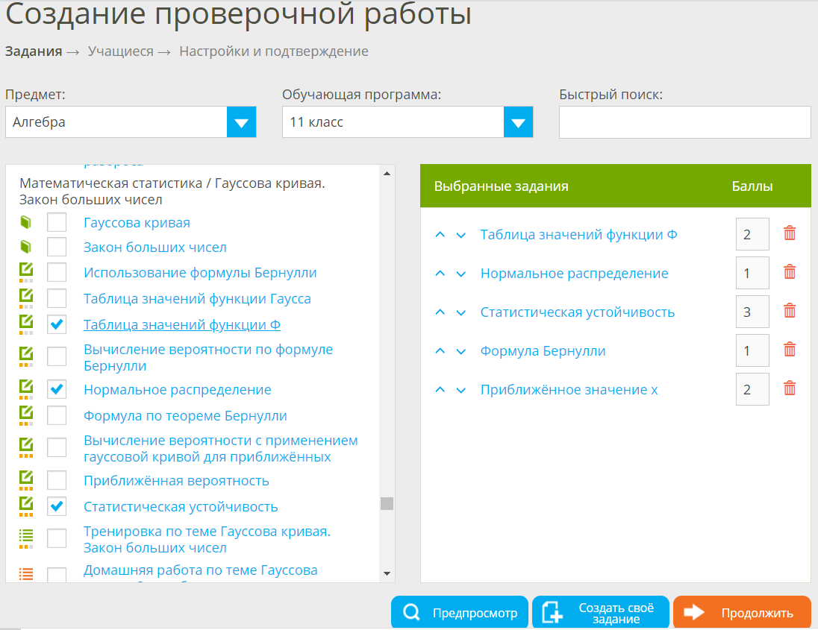

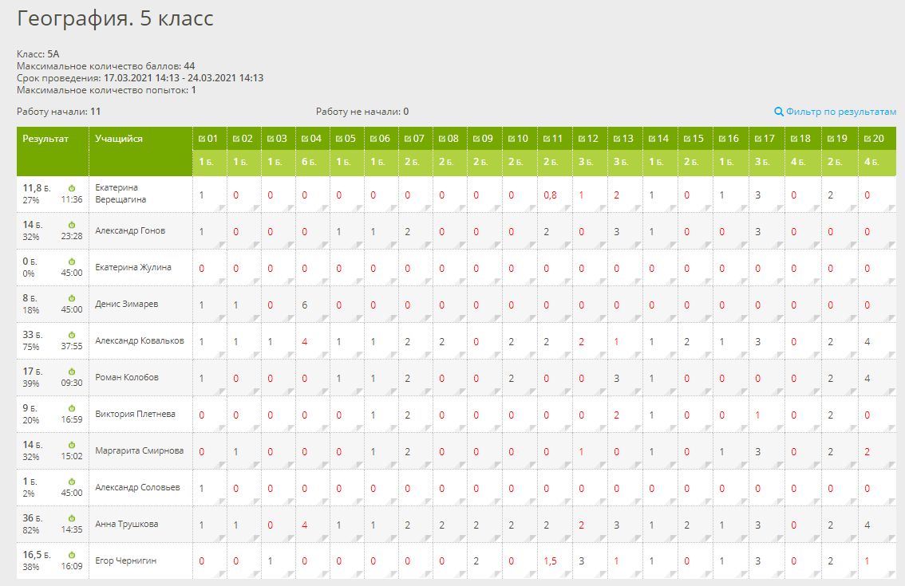
Диагностика и мониторинг готовности

Slide 17

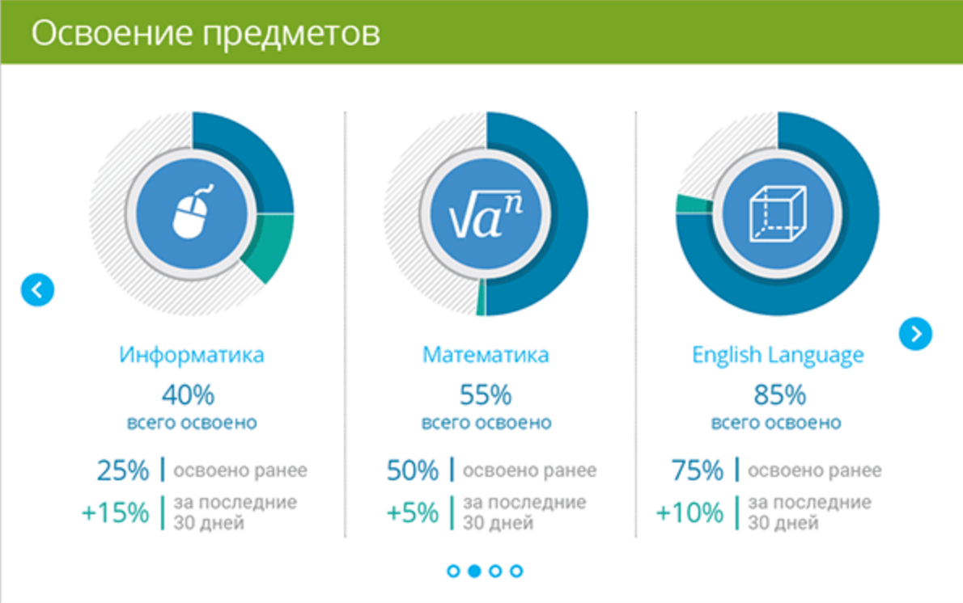
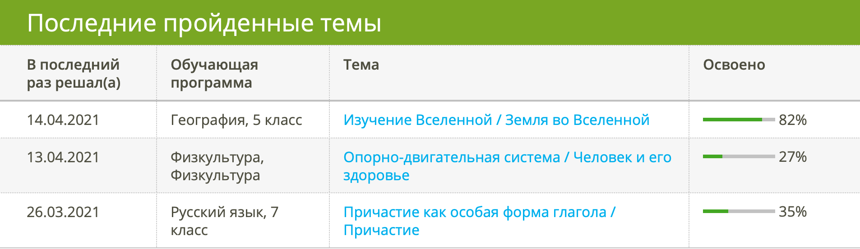
Цифровое портфолио школьника
В сотрудничестве с родителями
Личный кабинет для родителей
Портфолио ученика вместо оценок
Автоматическое уведомление о сроках проведения контрольных работ и результатах их выполнения учеником

Slide 18
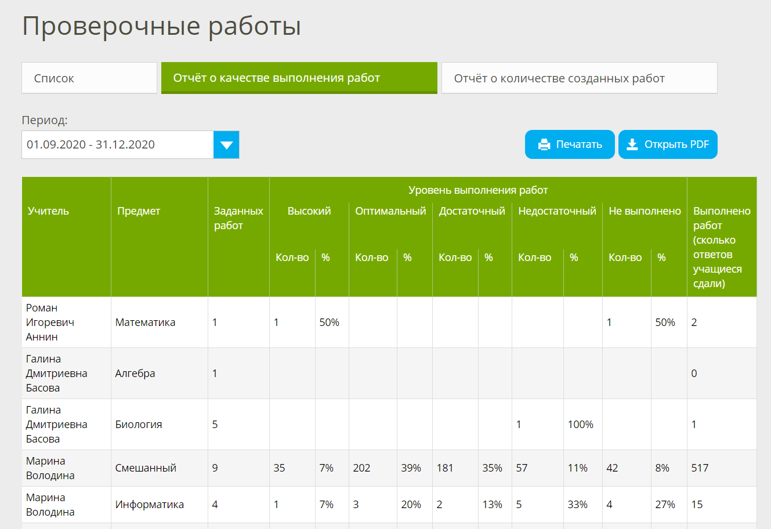
Для администрации школы
Отчет о количестве созданных работ
Отчет о качестве выполнения работ
Статистика по классам и индивидуально по ученику
Возможность сравнения по периодам
Информация о работе каждого учителя

Slide 19



Этапы проекта
1 этап
Сбор заявок от школ-участников проекта:
регистрация на сайте https://www.yaklass.ru кураторов, учителей, учеников
получение бесплатного доступа
замеры
знакомство с функционалом
замеры
мониторинг готовности к оценочным процедурам ( ЕГЭ, ОГЭ)
обучающие семинары
2
этап
мониторинг готовности к оценочным процедурам ( ВПР)
замеры
интеллектуальный Марафон
обучающие семинары
3
этап

Slide 20


Давлетшина Айгуль Рафаиловна,
региональный представитель ЯКласс
в Республике Татарстан
8 927 457 41 77
davletshina@yaklass.ru

